Slide 1
3
규칙과 대응
(『수학』 58~59쪽)
6
도전 수학
- 대응 관계를 탐구하고
비교해 볼까요
차시

Slide 2
학습
문제
대응 관계를 비교해 보아요.

Slide 3
대응 관계를 나타낸 식 비교하기

Slide 4
대응 관계를 나타낸 식 비교하기
슬기는 사각형 조각으로 규칙적인 배열을 만들고 있습니다. 배열 순서와 사각형 조각의 수 사이의 대응 관계를 알아보고, 쉰째에 필요한 사각형 조각의 수를 구해 봅시다.
배열에서 수 카드는 무엇을 나타내나요?
배열 순서를 나타냅니다.
규칙적인 배열에서 대응 관계인 두 양은 무엇인가요?
배열 순서와 사각형 조각의 수입니다.
첫째 모양은 사각형 조각으로 어떻게 만들었나요?
사각형 조각 4개를 사용해서 ‘ㅜ’자 모양으로 만들었습니다.

Slide 5
대응 관계를 나타낸 식 비교하기
배열 순서에 따라 모양에서 변하는 부분과 변하지 않는 부분을 찾아보고, 나와 다르게 생각한 친구를 찾아 서로의 생각을 비교해 보세요.
처음에 만든 모양에서 사각형이 아래로 1개씩 늘어납니다.
가운데 사각형 줄이 1개씩 계속 길어집니다.
처음에 만든 ‘ㅜ’자 모양이 변하지 않습니다.
위 줄에 놓은 사각형 3개가 변하지 않습니다.

Slide 6
대응 관계를 나타낸 식 비교하기
열째에는 사각형 조각이 몇 개가 필요한가요?
13개
쉰째에는 사각형 조각이 몇 개가 필요한가요? 그림을 그리지 않고 어떻게 알 수 있는지 말해 보세요.
53개, 위의 사각형 3개는 항상 그대로 있고, 아래의 사각형은 배열 순서(수 카드의 수)만큼 길어지므로 쉰째에는 위에 3개, 아래에 50개의 사각형을 놓습니다.

Slide 7
대응 관계를 나타낸 식 비교하기
배열 순서와 사각형 조각의 수 사이의 대응 관계를 식으로 나타내어 보세요.
나와 다르게 식을 나타낸 친구를 찾아 서로의 식을 비교해 보세요.
사각형 조각의 수를 □, 배열 순서를 △라고 하면 □=△+3입니다.
(사각형 조각의 수)=(배열 순서)+1+2
나와 친구가 나타낸 식이 다르다면 그 이유를 이야기해 보세요.

Slide 8
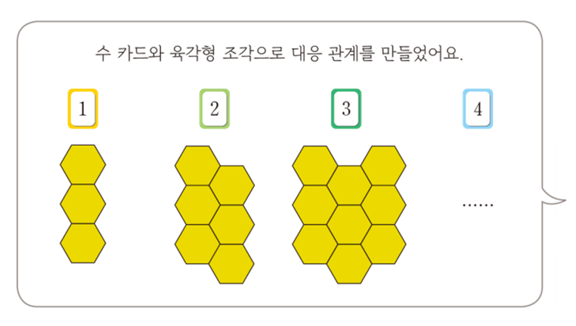
다양한 대응 관계 만들기
모양 조각과 수 카드를 이용하여 대응 관계를 만들어 봅시다.
자신이 만든 대응 관계를 나타내기에 적절한 모양 또는 배열은 무엇인지 생각해 보고, 대응 관계를 만든 후 짝에게 보여 주세요.
모양에서 변하는 부분과 변하지 않는 부분을 생각해 보세요.

Slide 9
다양한 대응 관계 만들기
친구가 만든 대응 관계를 식으로 나타내어 보세요.
모양 조각의 수를 □, 수 카드의 수를 △라고 하면 □=△× 3입니다.
같은 대응 관계를 보고 식으로 나타낸 다른 친구들과 비교해 보세요.

Slide 10
다음 시간에 배울 내용 알아보기
7
차시
얼마나 알고 있나요

